Slide 1

ENCUESTA COOPERATIVA IMAGINACCION
LAS BARRAS BRAVAS DEL FÚTBOL CHILENO
17 ABRIL 2012

Slide 2

FICHA TÉCNICA
Estudio cuantitativo con aplicación de encuesta telefónica a 310 casos, en la Región Metropolitana.
Universo: Hogares que cuentan con conexión telefónica fija, en la Región Metropolitana.
Selección de la Muestra: muestreo sistemático de números de teléfonos residenciales.
Margen de error muestral: 5,4% a un nivel de confianza de 95%.
Fecha de Terreno: 14 de abril de 2012.

Slide 3
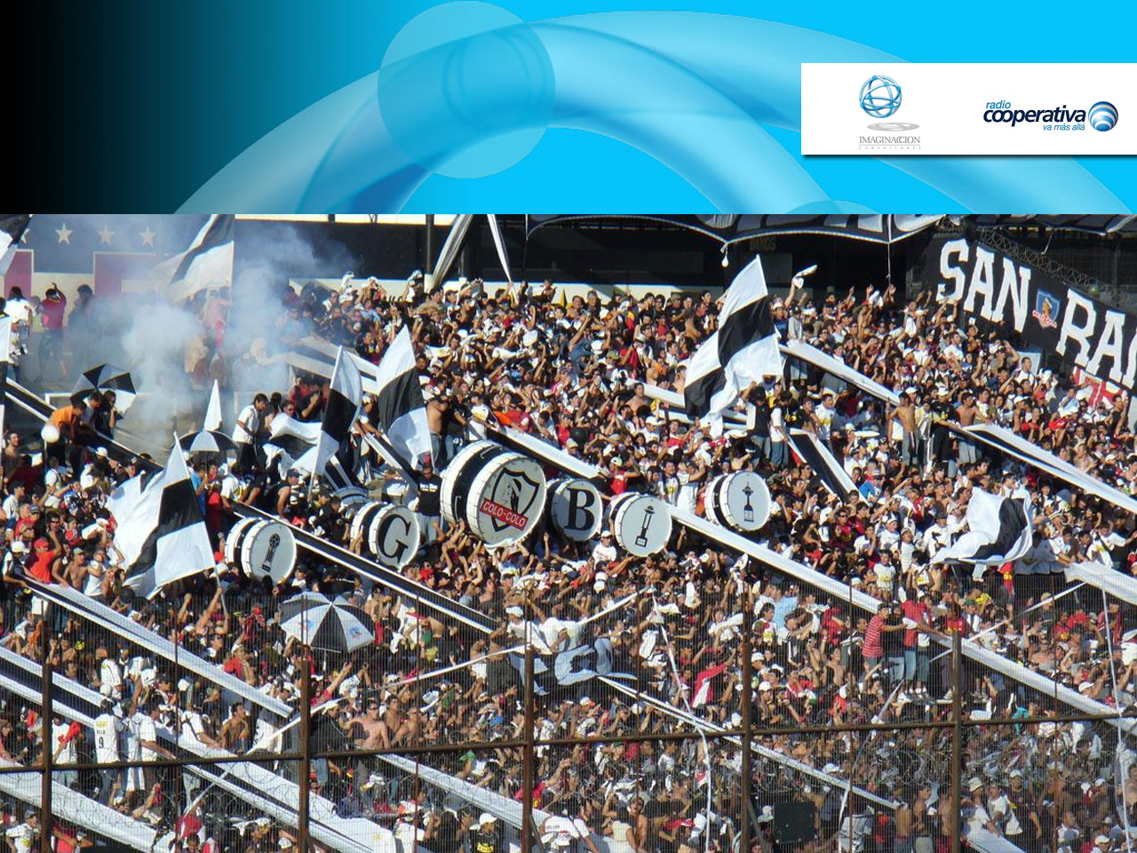
RESULTADOS

Slide 4
Durante el último año ¿usted o algún integrante de su familia ha asistido al estadio, a ver algún partido de fútbol?
100% CASOS

Slide 5
(SOLO A QUIENES RESPONDIERON NO EN LA PREGUNTA ANTERIOR)
Y de las siguientes razones, ¿por cuál no van al estadio?

Slide 6
¿En su familia les parece apropiado que no se dejen entrar banderas, lienzos y papel picado, o esa parte les parece una exageración?
100% CASOS

Slide 7
A juicio de su familia ¿Quiénes son los principales responsables de los hechos de violencia que ocurren en los estadios?
100% CASOS

Slide 8
En su familia, creen ustedes que el fenómeno de las barras bravas es ….,:
100% CASOS

Slide 9
DISTRIBUCIÓN MUESTRA

Slide 10
COMENTARIOS

Slide 11
Sobre tres cuartos de los encuestados (el 77,1%) declaró no haber asistido al estadio a ver un partido de fútbol durante el último año.
El 65,3% de los que no van al estadio, respondieron que no iban al estadio porque “les da temor la violencia de las barras bravas”, el 19,2% dijo no ir al estadio porque prefiere ver los partidos por televisión, el 14,2% dijo que simplemente no iba al estadio porque no le gusta el fútbol. Tan sólo un 1,3% de los encuestados dijo que consideraba muy caras las entradas para ver este tipo de espectáculo.
Existe una opinión dividida por parte de los encuestados con respecto a que no dejen ingresar a los estadios con banderas, lienzos y papel picado, el 50,3% de los encuestados considera que es apropiada esa medida, mientras que el 49,7% considera que es una medida exagerada.

Slide 12
En cuanto a los principales responsables de los hechos de violencia que ocurren en los estadios, el 67,7% de los encuestados opina que son los organizadores y los jefes de las barra los responsables, mientras que el 23,3% cree que son los dirigentes de los equipos de fútbol. Un 8,7% le atribuye la responsabilidad a la fuerza policial que se despliega en los recintos deportivos.
Un 47,7% de los encuestados cree que el fenómeno de las barras bravas es fanatismo o amor excesivo por un equipo de fútbol, un 45,8% cree que es la expresión de una juventud que se siente excluida y sin oportunidades, y un 4,8% cree que el fenómeno de las barras bravas es simplemente vandalismo / delincuencia.

Slide 13
También consultamos sobre el equipo de fútbol al que adhieren la mayoría de los integrantes del hogar. Los resultados a esa pregunta fueron que el 47,1% de los encuestados respondió que en su casa Colo Colo es el equipo al que mayormente adhieren, el 29% respondió que era la Universidad de Chile, y el 11,3% respondió Universidad Católica.

Slide 14
ENCUESTA COOPERATIVA IMAGINACCION
LAS BARRAS BRAVAS DEL FÚTBOL CHILENO
17 ABRIL 2012

